Slide 1

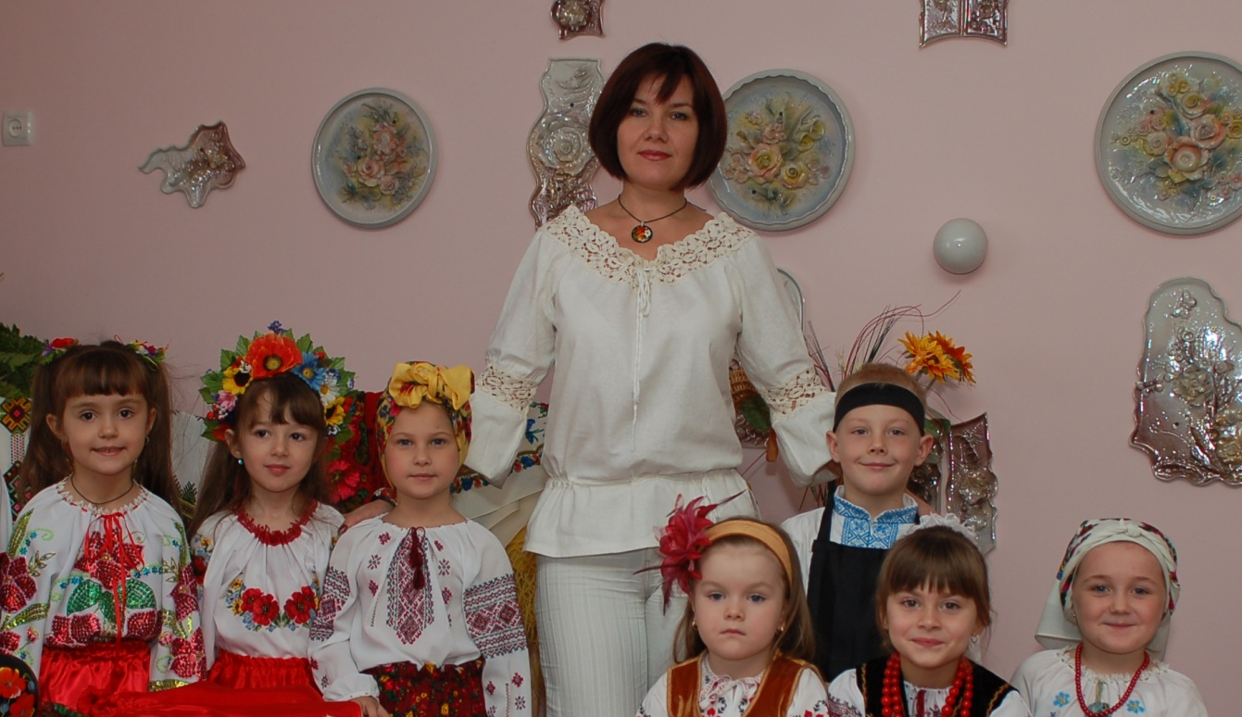
Дошкільний навчальний заклад №21
Підготувала музичний керівник Мельник О. М.
Тернопіль 2015

Slide 2
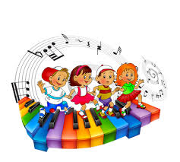
Тема:Вплив театралізованої діяльності на креативний розвиток дошкільників

Slide 3
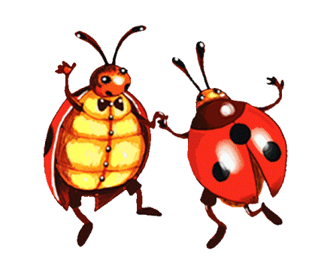
Мета:
Вчити дітей виразно передати характерні елементи музично-ігрових образів, вчити співпереживати героям дійства, виявляти особисту позицію в процесі перевтілення в сценічні образи, запам’ятовувати сюжетну послідовність, розвивати у дітей чітку дикцію, виразне мовлення, розвивати співочі голоси, виразність і ритмічність рухів під музику, виховувати здатність до взаєморозуміння, взаємопідтримки, створювати умови для формування моральних якостей дитини.

Slide 4
вчити
емоційно відгукуватись на події
передавати яскравість ролі того чи іншого персонажа за допомогою рухів, жестів, міміки
розвивати
інтонаційну виразність мовлення, вміння брати участь у діалозі
розвивати у дітей уміння імпровізувати
виховувати
естетичний смак
підтримувати ініціативу дітей займатися драматизацією, інсценуванням
Освітні завдання

Slide 5

Методи роботи:
Наочні (демонстрація)
Словесні (розповідь, слухання, бесіда)
Практичні (вправи, ігри)
Репродуктивний (відтворення)
Метод розвитку творчих здібностей

Slide 6

Шляхи реалізації
Театральні вправи
Сюжетно-рольові ігри
Інсценізації
Драматизації

Slide 7
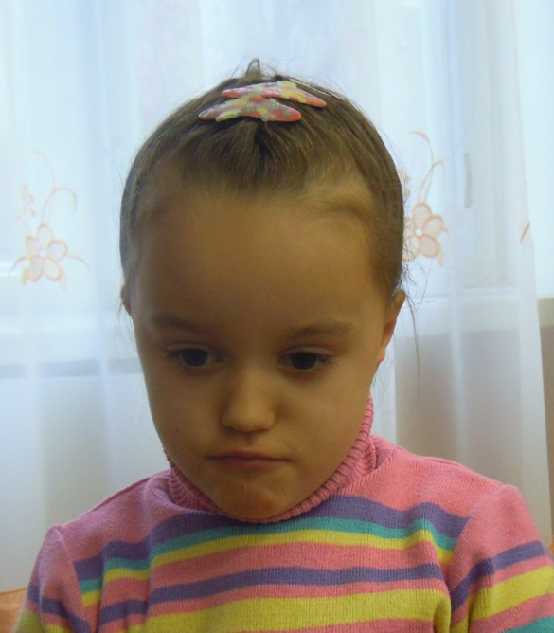
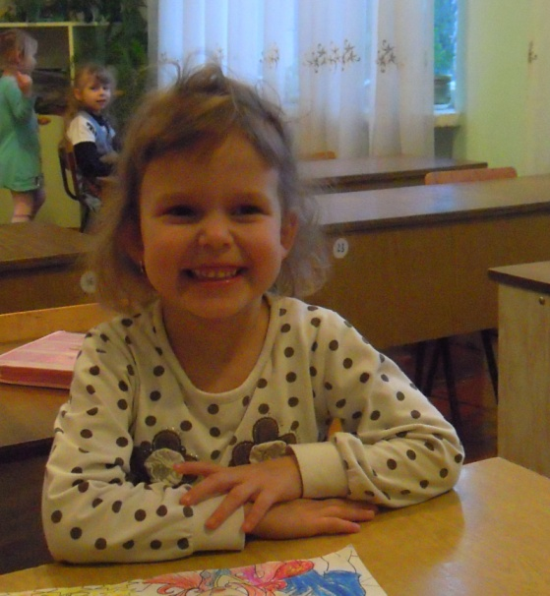
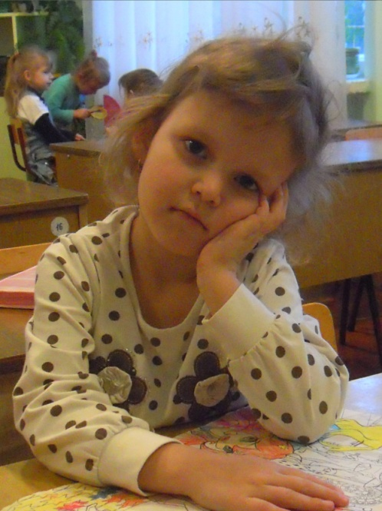
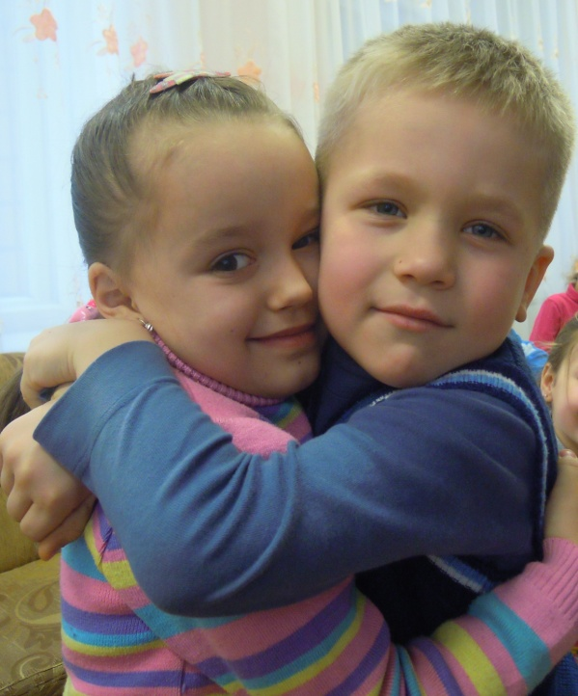
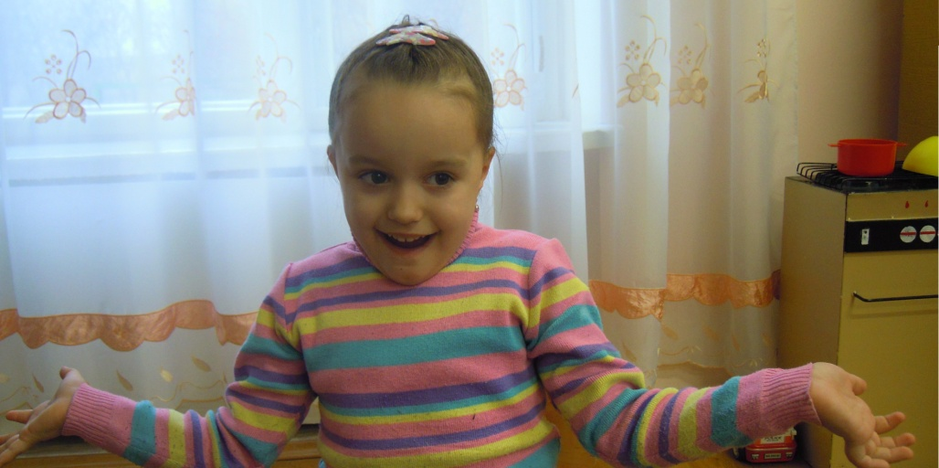
Театральні вправи

Slide 8
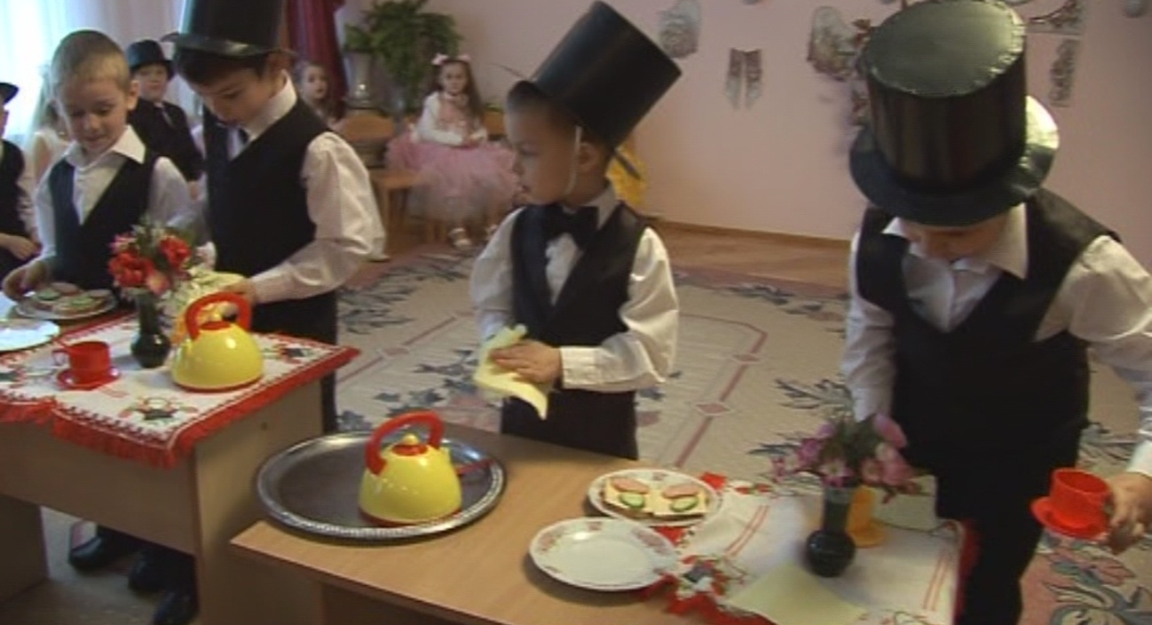
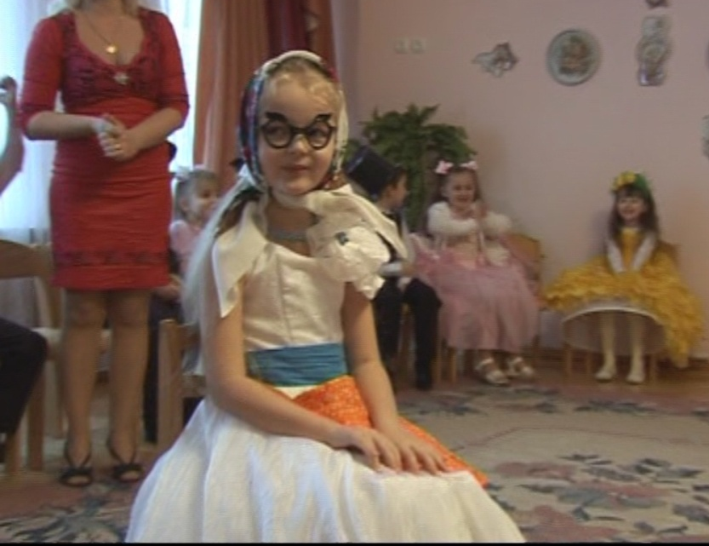
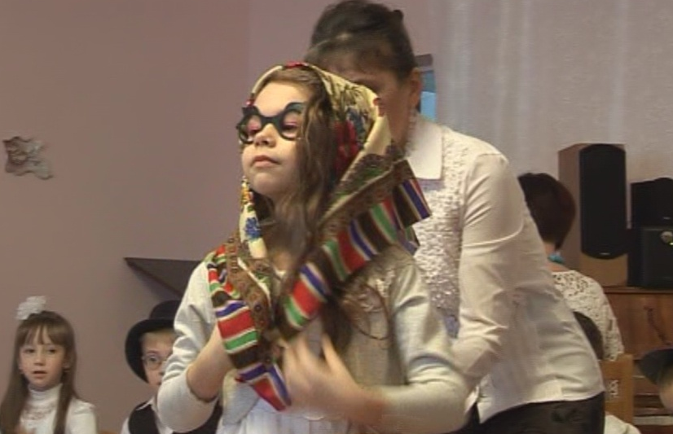
Театралізовані сюжетно-рольові ігри

Slide 9
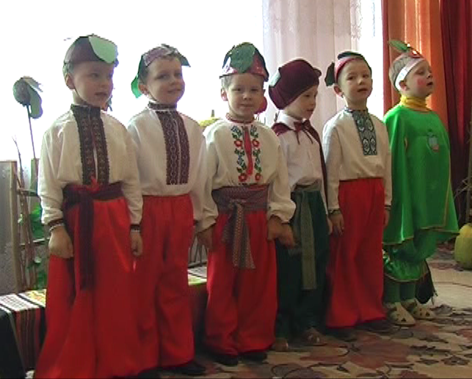
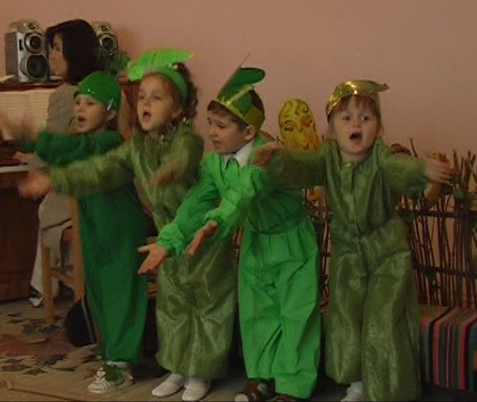
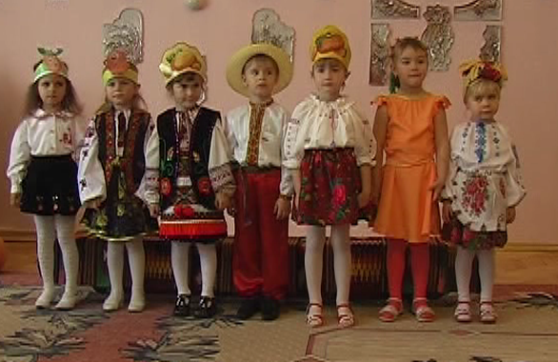
Інсценізації

Slide 10
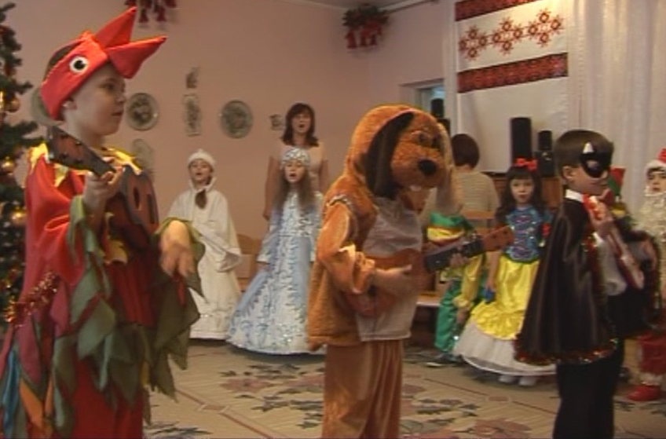
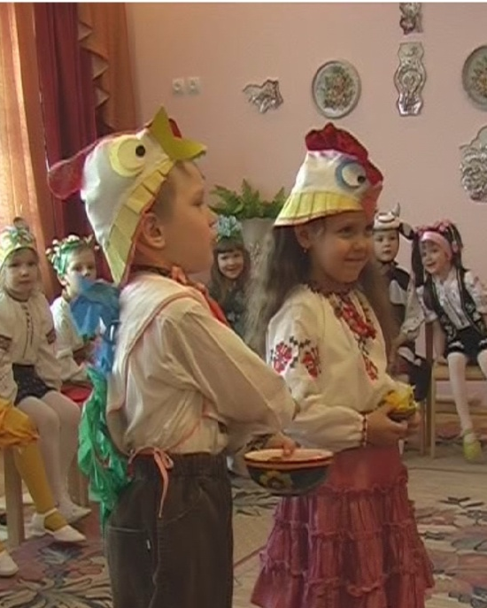
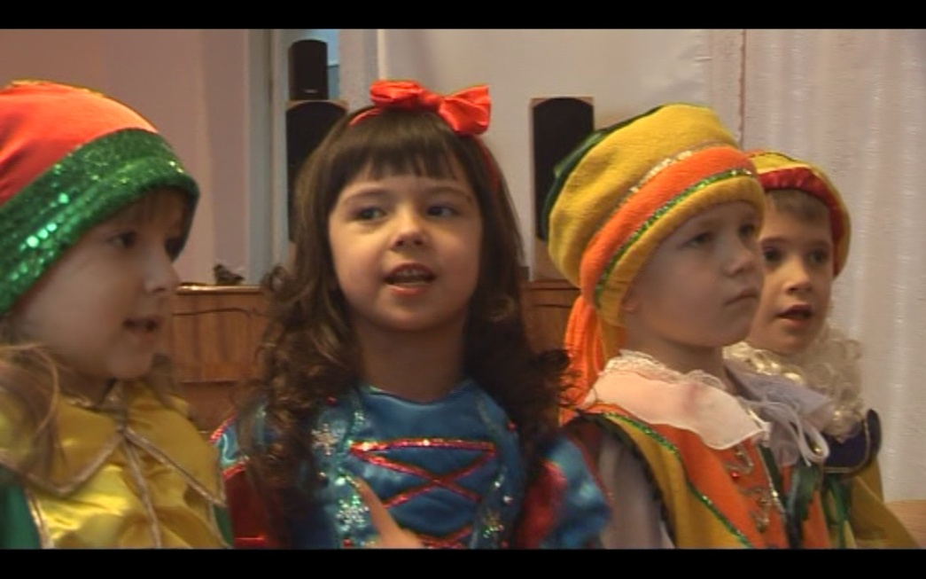


Slide 11
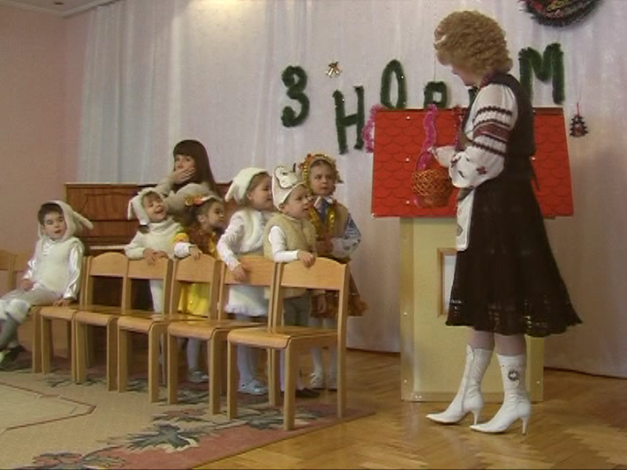
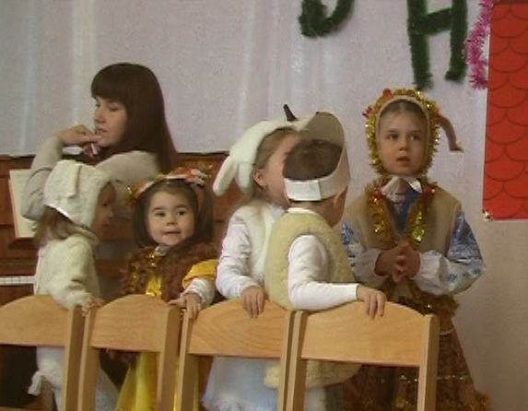
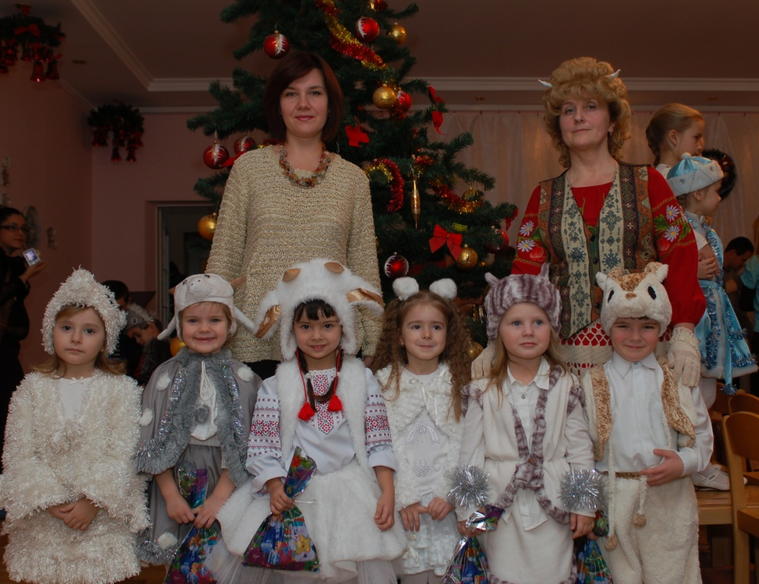
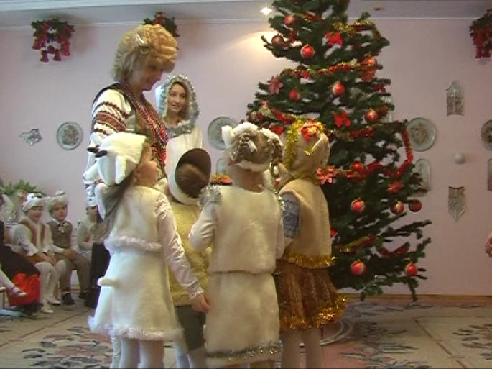
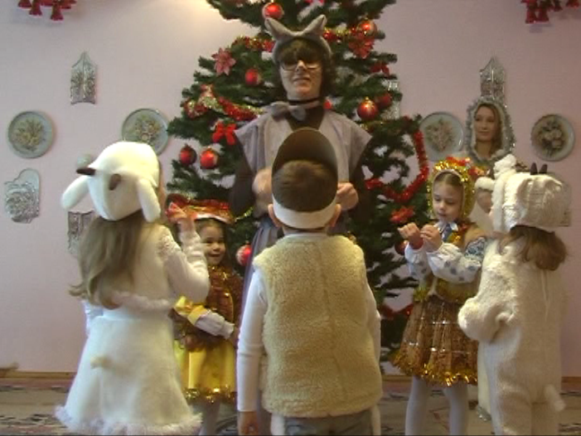
Драматизації

Slide 12
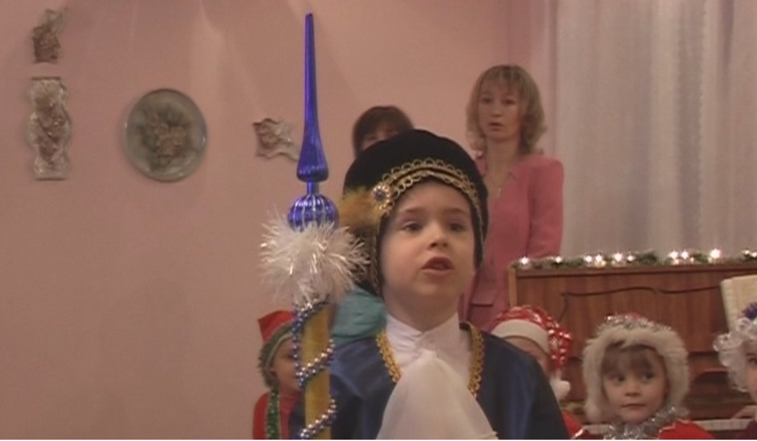
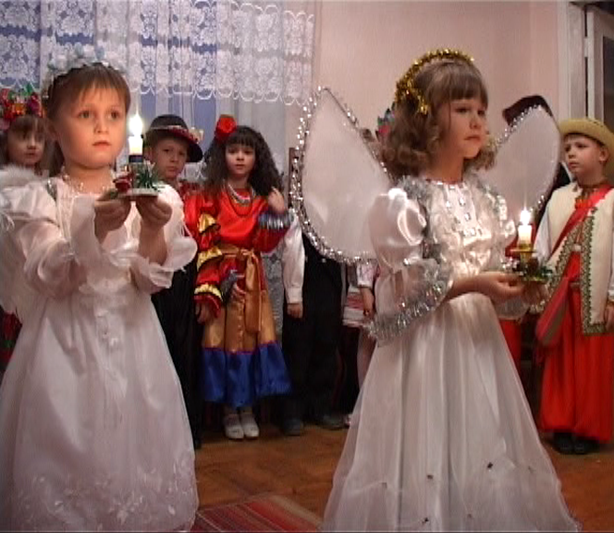
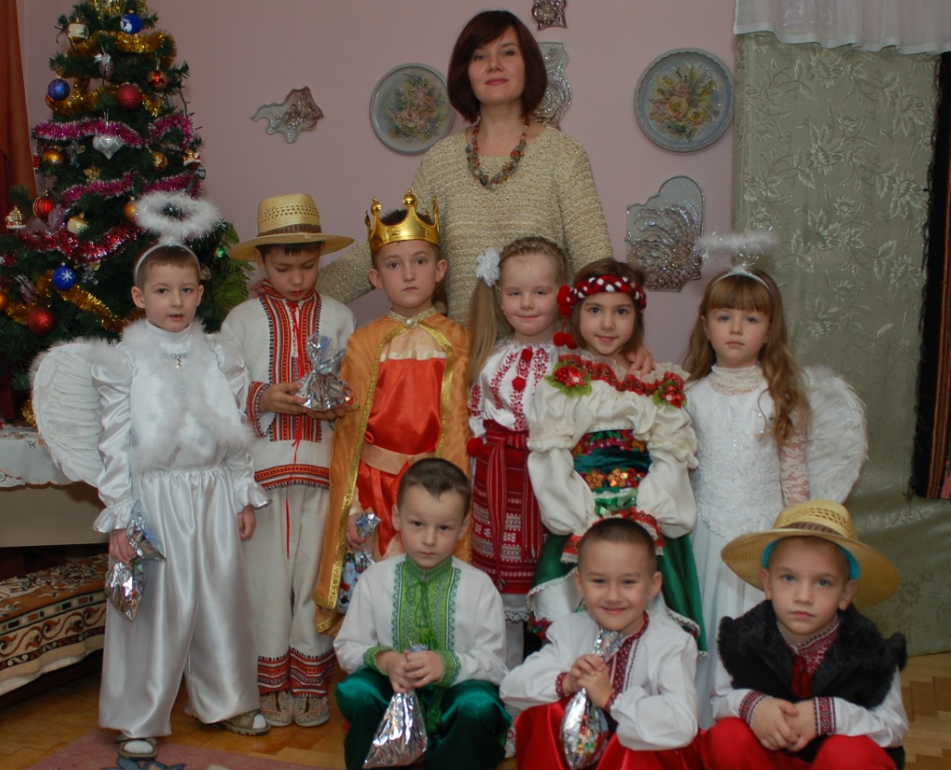
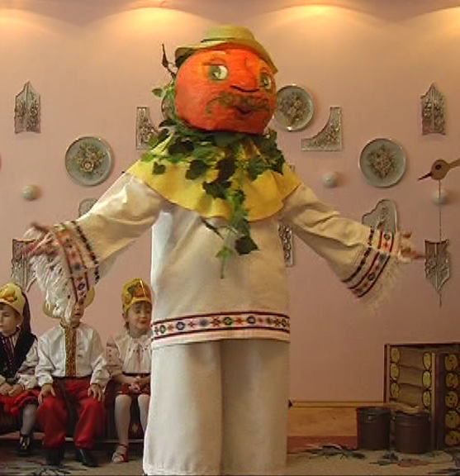
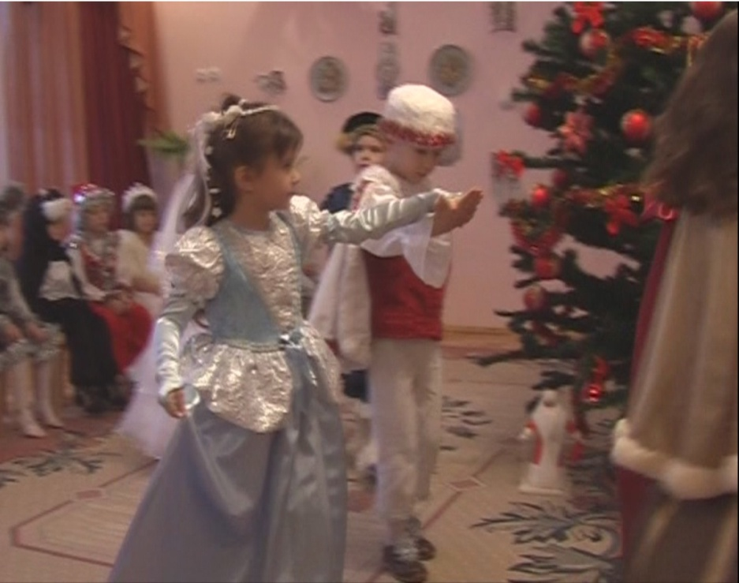

Slide 13
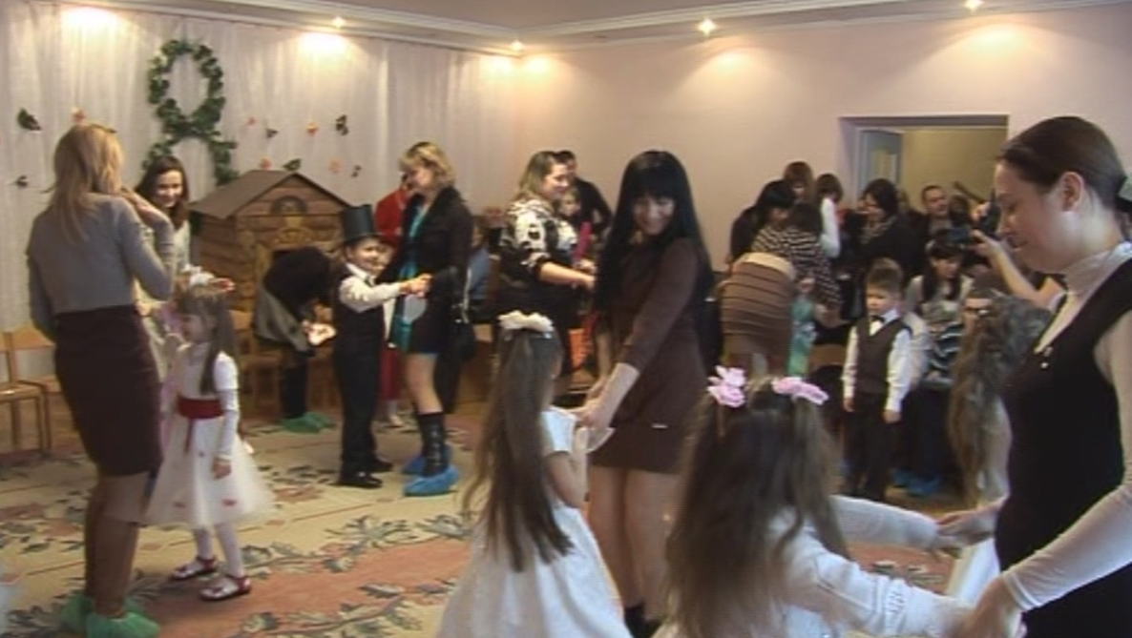

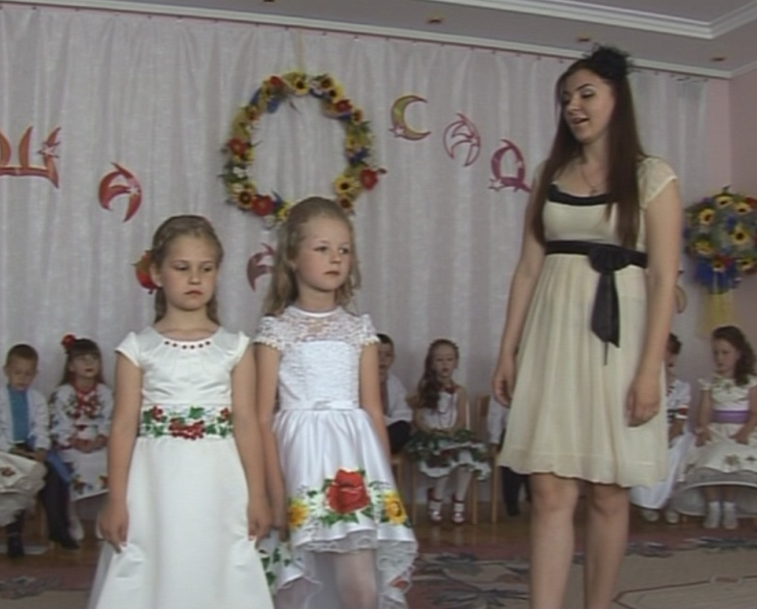
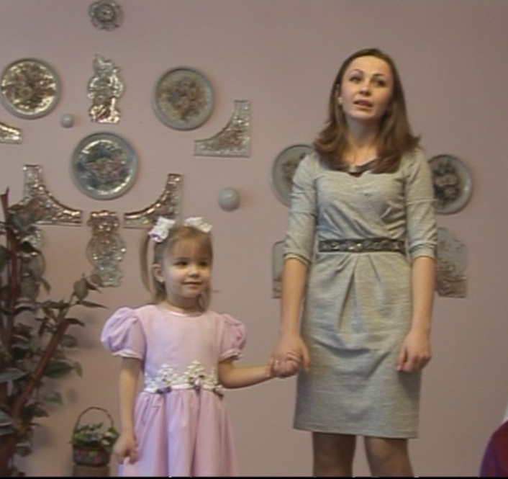

Робота з батьками

Slide 14

Рекомендації для батьків:
Перебуваючи на відпочинку у парку чи лісі, навчайте дитину розрізняти «музику природи» - співи птахів, звуки різних комах, шелест листя дерев та хвиль води, порівнювати природну музику зі створеними людьми мелодіями, знаходити в них спільне та відмінне.
Під час спільної роботи по дому залучайте дитину до спільних співів. Викликайте у неї піднесене, радісне самопочуття від співу. Це дасть вам можливість ненав’язливо привчити дитину до праці.
Під час гри з дитиною активно залучайтеся до театрально-ігрової діяльності (дітям важливо відчувати себе на рівні з дорослими).
Допоможіть дитині проявити свою творчість. Наприклад, створіть театр вдома: розігруйте елементарні життєві ситуації з іграшками, інсценізуйте відомі літературні твори, казки, оповідання, вірші. Заохочуйте творчість дитини, підтримуйте її ініціативу і обов’язково схвалюйте вдале виконання ролі.
Організуйте сімейний похід у музей, ляльковий чи драматичний театр, відвідуйте з дітьми концерти дитячих колективів. Це допоможе вам розвинути естетичний смак вашої дитини. Надавайте дитині можливість слухати досконалі за формою, доступні для розуміння сольні та хорові твори. І таким чином залучайте дітей до мистецтва.

Slide 15
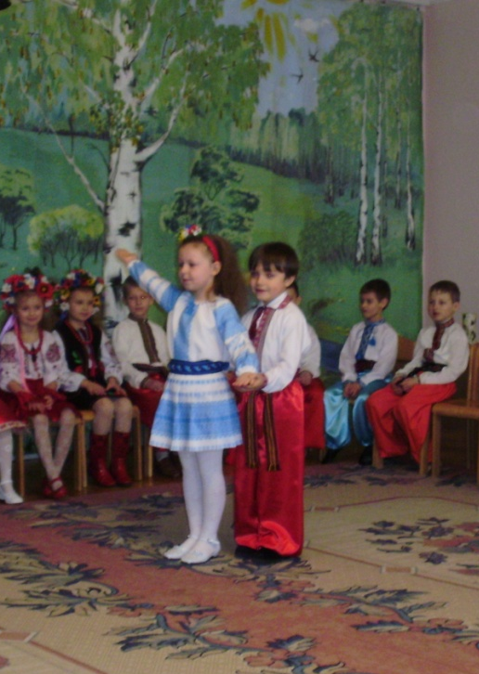
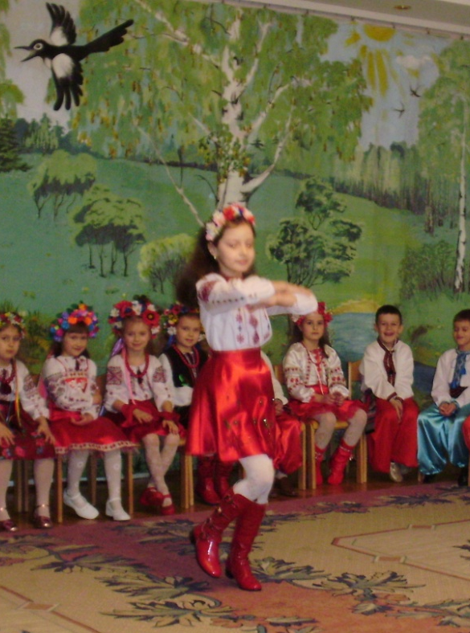
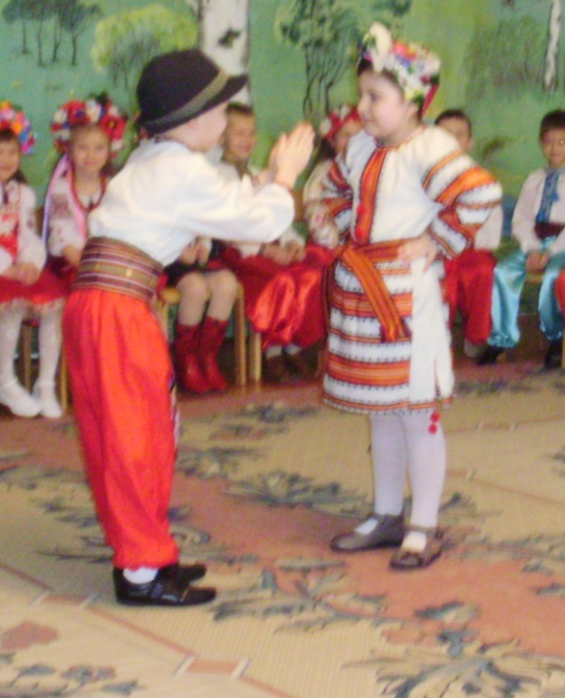
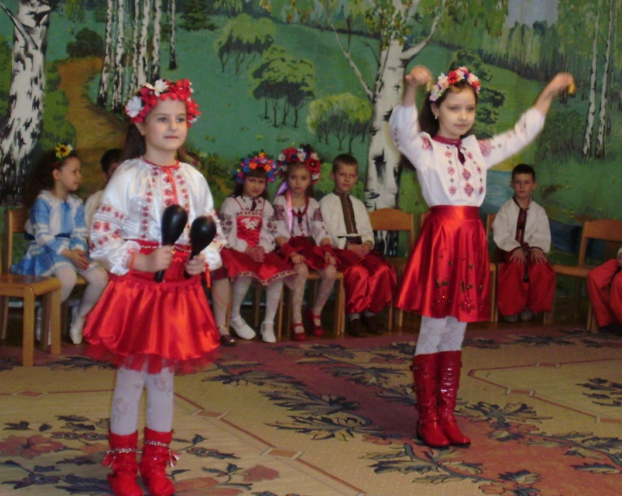
Вокально-хореографічний гурток “Дзвіночок”

Slide 16
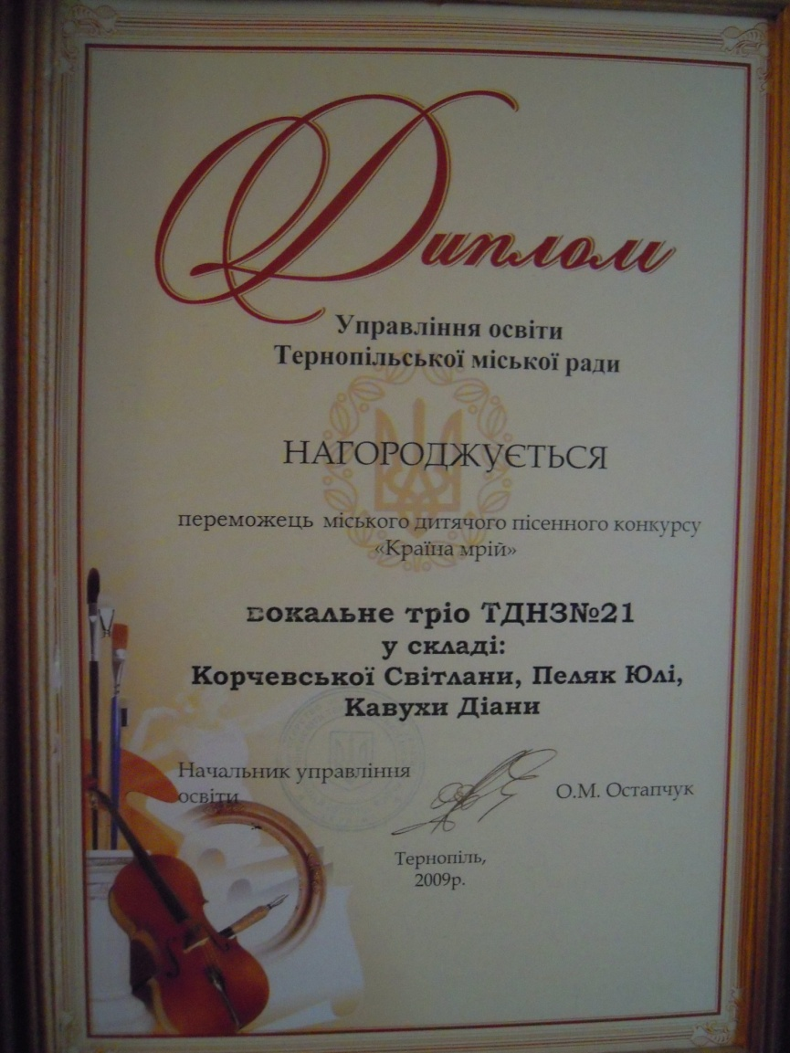
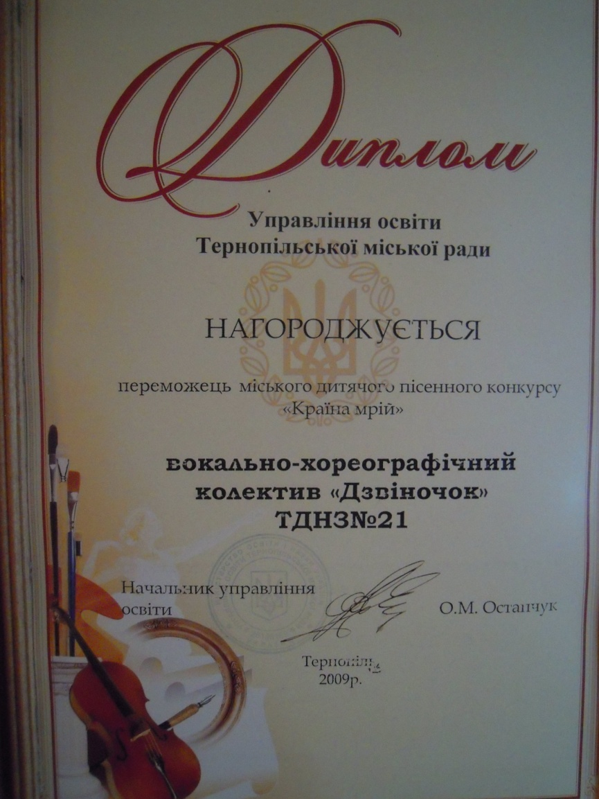


Slide 17

Висновок:
На протязі всього мого робочого досвіду я спостерігаю зміни у особистостях моїх вихованців. Коли вони потрапляють до садочку, вони часто боязкі, сковані у вираженні свого творчого потенціалу. Я роблю все можливе для того, щоб розкрити цей потенціал у кожному з них, і бачу позитивні зміни: з кожним роком діти приймають все активнішу участь у підготовці свят, жваво обговорюють сценарії, діляться враженнями від зіграної ролі, не бояться імпровізувати, втілювати свої фантазії у життя. Це все говорить тільки про те, що театралізована діяльність справді розвиває креативні та комунікативні здібності дитини.

Slide 18
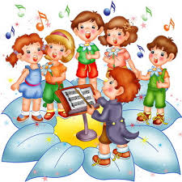
Дякую за увагу!

